Slide 1
Veritabanı Yönetim Sistemleri
Doç.Dr. Özal YILDIRIM
Veritabanı Yönetim Sistemlerine Giriş
GÜZ -2023

Slide 2
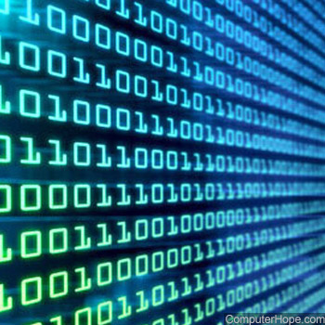

Veri (Data)
Latince «Datum»
Almanca «datum=tarih»
İngilizce «Datum» çoğulu «DATA»

Slide 3
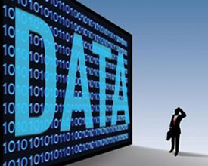
Veri Birimleri
1 TeraByte
1,498 CD
Hubble Teleskopu her yıl 10TB yeni data
IBM Watson supercomputer 16 TB RAM
1 PetaBbyte
3.4 yıllık 24/7 Full HD video
1.5 Milyon CD
1 ExaByte
1.5 Milyar CD
Byte (B) | 1
Kilobyte (KB) | 1,024 B
Megabyte (MB) | 1,024 KB
Gigabyte (GB) | 1,024 MB
Terabyte (TB) | 1,024 GB
Petabyte (PB) | 1,024 TB
Exabyte (EB) | 1,024 PB
Zettabyte (ZB) | 1,024 EB
Yottabyte (YB) | 1,024 YB
https://www.lifewire.com/terabytes-gigabytes-amp-petabytes-how-big-are-they-4125169

Slide 4
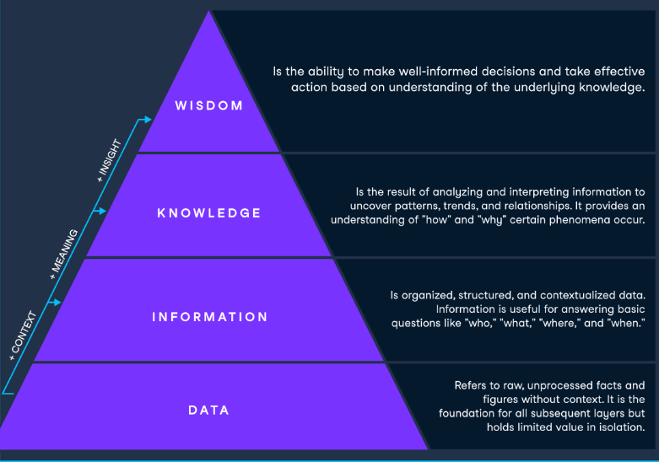
DIKW (Data, Information, Knowledge, Wisdom)
Veri | Bilgi
Anlamsız | Anlamlı
Faydasız | Faydalı
İşlenmemiş | İşlenmiş
İlim ilim bilmektir İlim kendin bilmektir Sen kendin bilmezsin Ya nice okumaktır
Yunus Emre
Wisdom: Bu kalıpları anlamak, sağlığınızı ve formunuzu iyileştirmek için egzersiz rutininizi, uyku alışkanlıklarınızı ve diğer yaşam tarzı faktörlerini ayarlama konusunda bilinçli kararlar vermenizi sağlar.
⇧
Knowledge: Bilginin analiz edilmesi ve yorumlanması, uyku kalitesinin artmasına yol açan artan adım sayısı veya kalp atış hızı ile egzersiz yoğunluğu arasındaki korelasyon gibi kalıpları ortaya çıkarabilir.
⇧
Information: Akıllı saat uygulaması verileri organize edip yapılandırarak günlük adım sayısı, ortalama kalp atış hızı ve gece başına uyku süresi gibi anlaşılır bir formatta görüntülüyor
⇧
Data: Akıllı saat, atılan adım sayısı, kalp atış hızı ve uyku süresi gibi ham verileri toplar.

Slide 5
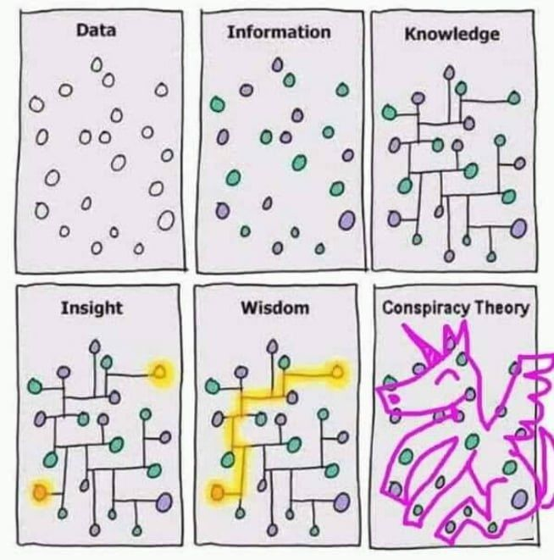
DIKW (Data, Information, Knowledge, Wisdom)

Slide 6
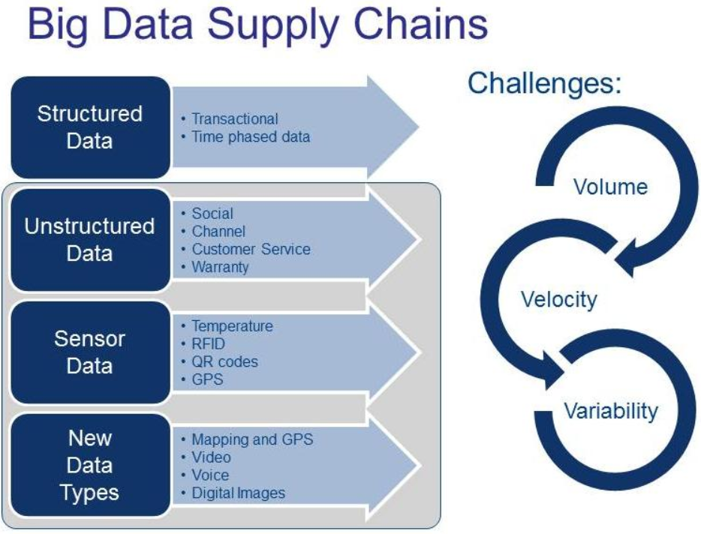
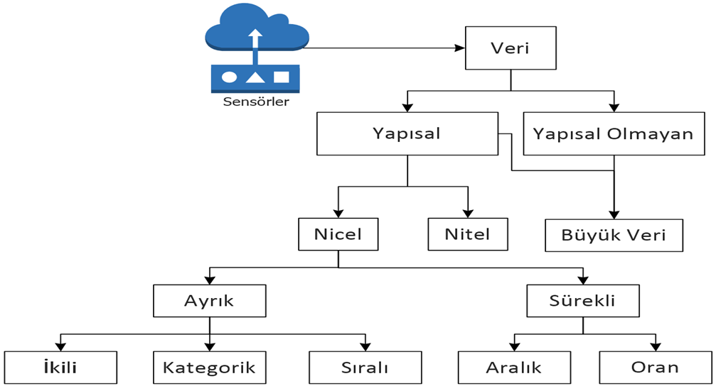
Veri Türleri

Slide 7
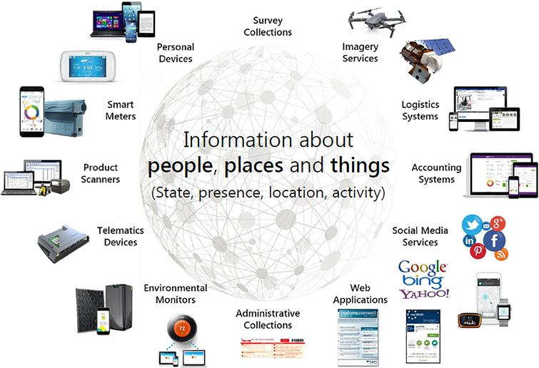
Büyük Veri Çağı (Big Data Era)
Multimedia
Mesaj
Ses
Video
Fotoğraf
Sinyal
Konum
Uydu
Arama
Sosyal ağlar
Müşteri bilgileri
Satın alma …………

Slide 8
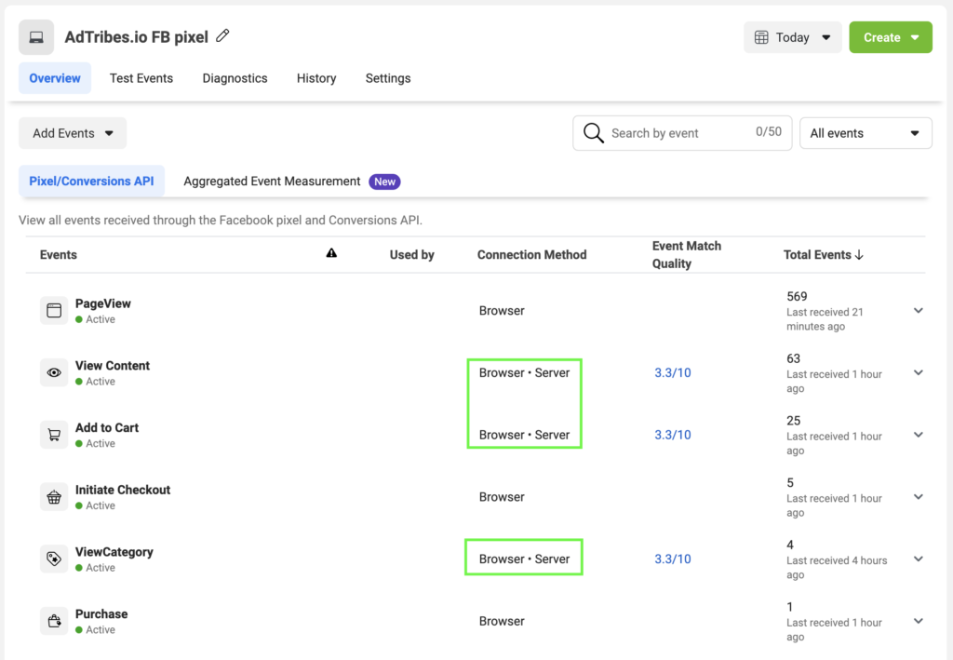
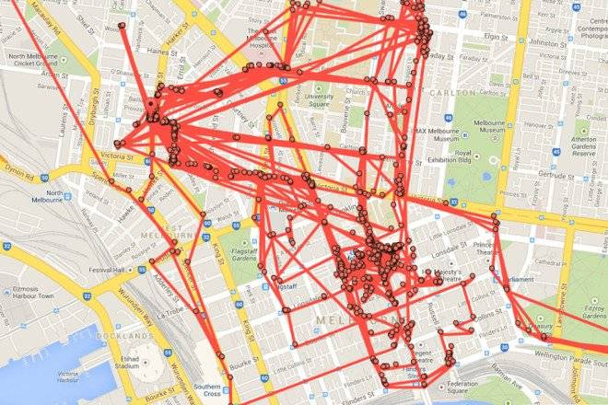
Büyük Veri Çağı (Big Data Era)

Slide 9
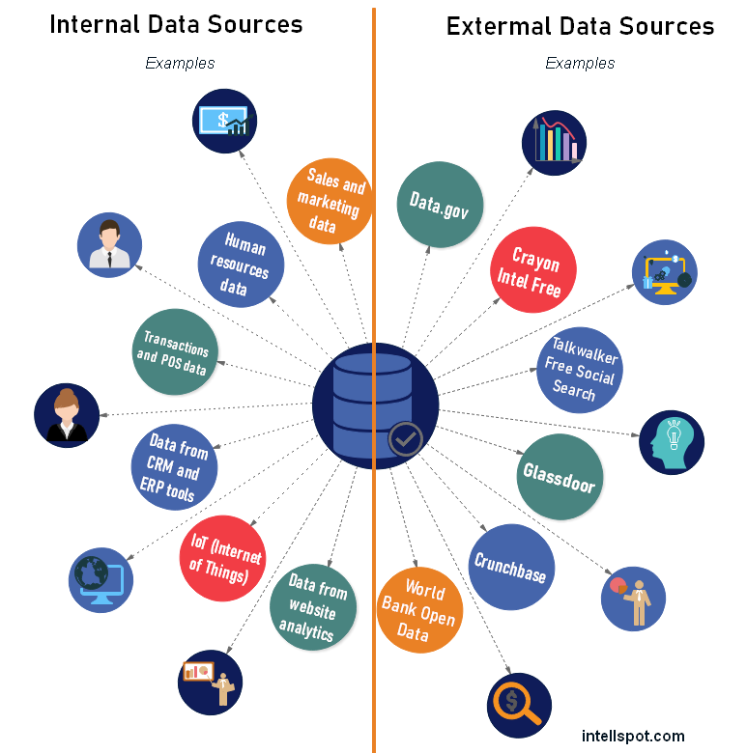
Büyük Veri Çağı (Big Data Era)

Slide 10
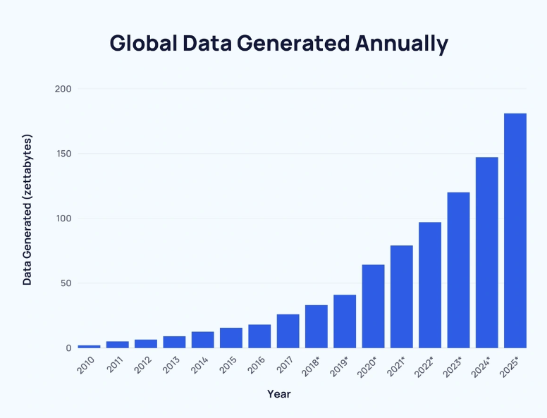
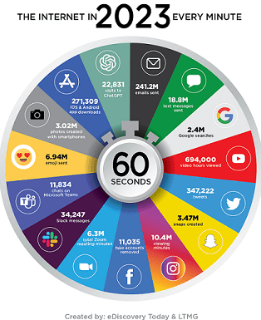
Büyük Veri Çağı (Big Data Era)
Her gün yaklaşık 328,77 milyon terabayt veri üretiliyor
Videolar internet veri trafiğinin yarısından fazlasını oluşturuyor
ABD'de 2.700'den fazla veri merkezi var
Aslında dünyadaki verinin %90'ının yalnızca son iki yılda üretildiği tahmin ediliyor.

Slide 11
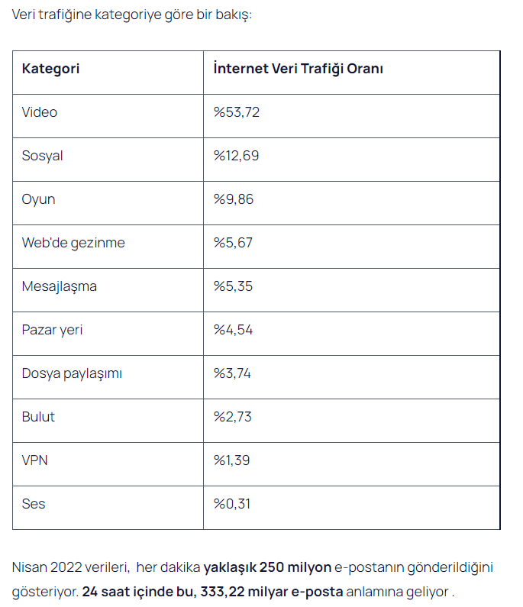
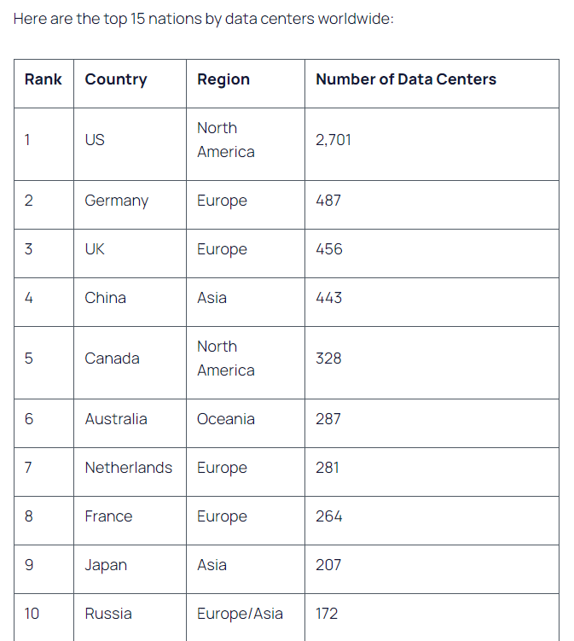
Büyük Veri Çağı (Big Data Era)

Slide 12
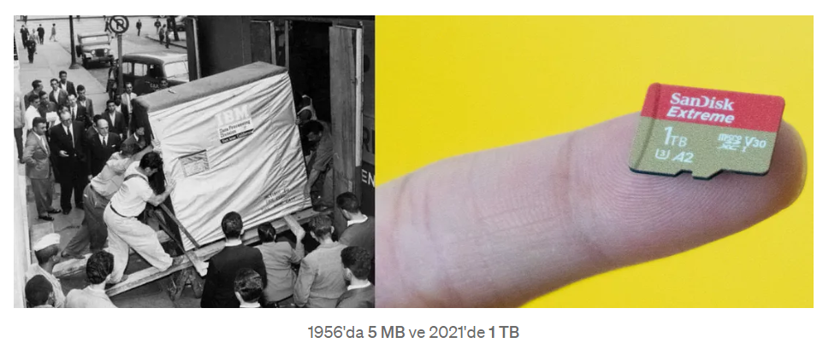
Büyük Veri Çağı (Big Data Era)
Artık büyük miktarda veriyi en az çaba ve alanla depolamak her zamankinden daha kolay.
Veri depolama yönteminin yanı sıra depolamanın şekli de değişti. Verileri geleneksel olmayan bir şekilde depolamak için kullanılan birkaç yeni kavram vardır; bunlardan biri Dağıtılmış Dosya Sistemidir (DFS). Birden fazla dosya sunucusuna veya birden fazla konuma dağıtılan bir depolama sistemidir.

Slide 13
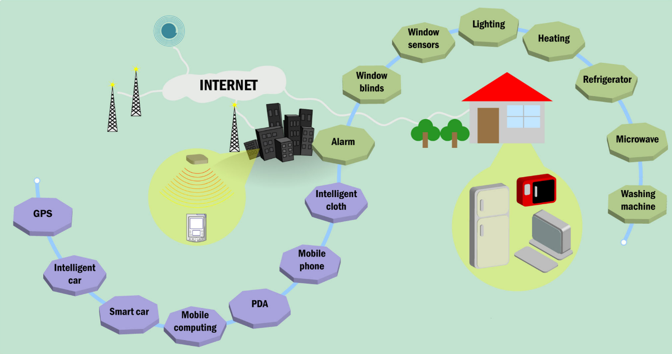
Büyük Veri Çağı (Big Data Era)

Slide 14
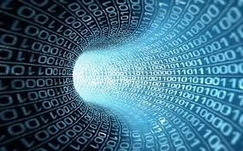
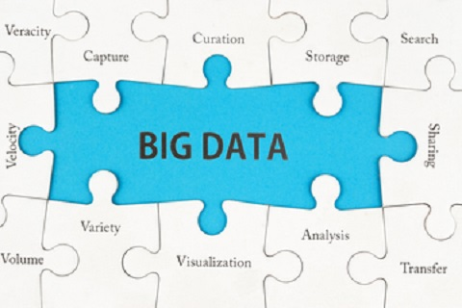
Veri nedir?
Ham Veri (raw data-raw facts)
çeşitli kaynaklardan elde edilen,
değişik format ve boyutlarda olan,
işlenmemiş metin, rakam ve veri nesnelerinin
oluşturduğu kolleksiyondur
raw indicates that the facts
have not yet been processed
to reveal their meaning

Slide 15
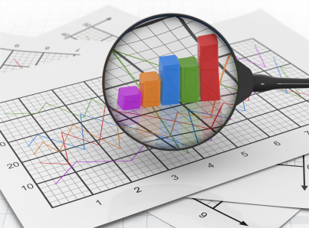
Bilgi (İnformation) nedir?
Information is the result of processing
raw data to reveal its meaning
Ham veri kullanılarak
çeşitli veri analizi yöntemleri ile
faydalı çıkarımların yapılması sonucu bilgi elde edilir.
Ham Veri
Bilgi
‘Good decisions require good information
that is derived from raw facts’

Slide 16
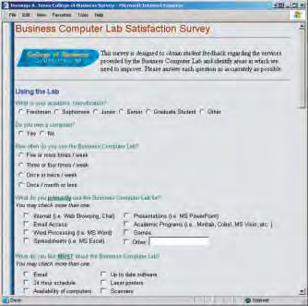
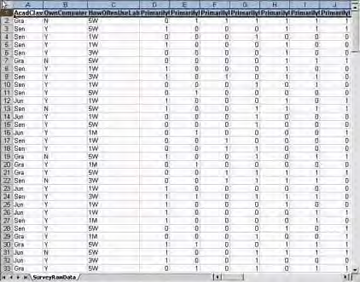
Bilgiye Erişim ve Veri Analizi
Survey
Raw Data

Slide 17
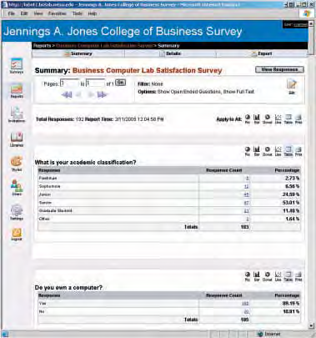
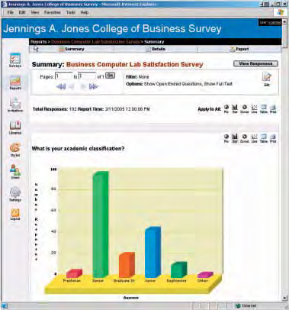
Bilgiye Erişim ve Veri Analizi
Summary of Information
İnformation in Graphics format

Slide 18
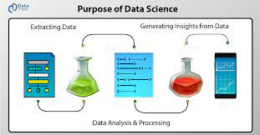
Bilgiye Erişim ve Veri Analizi
Ham Veri
Bilgi
https://data-flair.training/blogs/purpose-of-data-science/

Slide 19
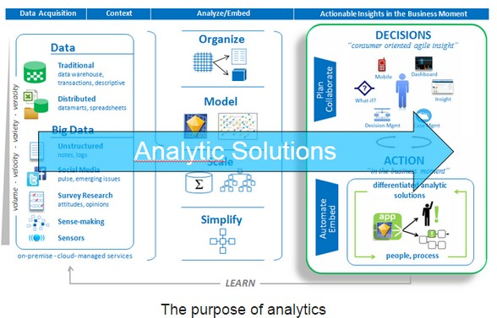
Bilgiye Erişim Teknolojileri
Ham Veri
Bilgi
https://dmcommunity.org/2015/07/30/the-purpose-of-analytics/
Doğru, ilgili ve zamanında bilgi, organizasyonun hayatta kalması için hayati önem taşıyan iyi karar vermenin anahtarıdır

Slide 20
Bilgiye Erişim Teknolojileri
Ham Veri
Bilgi
Veri yönetimi, verilerin uygun şekilde oluşturulmasına, depolanmasına ve geri alınmasına odaklanan bir disiplindir.

Slide 21
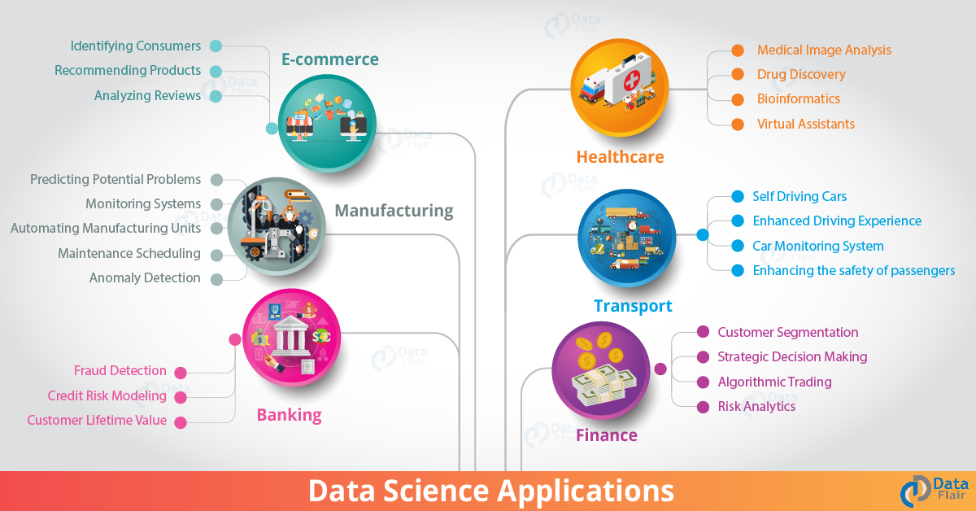
Veri İşleme Uygulamaları
Ham Veri
Bilgi

Slide 22
Veritabanı (Database) nedir?
A database resembles a very well-organized electronic filing cabinet that allows to manage the cabinet’s contents.
Belirlenen özel amaclar doğrultusunda
birbirleriyle ilişkili verilerin
belirli kurallar çerçevesinde
bir araya getirilmesiyle oluşturulan
kolleksiyona veritabanı (database) denir.

Slide 23
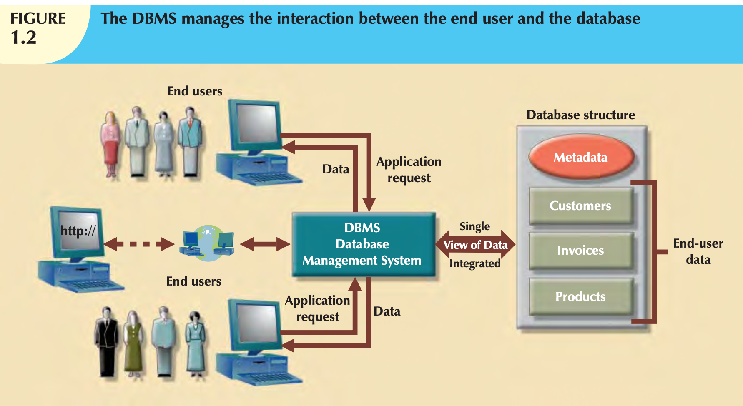
Veritabanı Yönetim Sistemi
Veritabanı yönetim sistemleri kullanıcılarına kaydedilen verinin bütünleşik bir görüntüsünü sunar, karmaşık kullanıcı isteklerini alır ve bu isteklerin cevaplanması için veritabanı işlemlerine dönüştürür. VTYS’leri veritabanının karmaşıklığını kullanıcılarından ve uygulama programlarından gizler .

Slide 24
Veritabanı nasıl tasarlanmalıdır?
Başarılı ve kabul gören veritabanları uzun yıllar kullanılacağından veritabanları
değişim (changebilility) ve gelişim (evolvability)
isteklerine cevap verebilecek biçimde tasarlanmalıdır

Slide 25
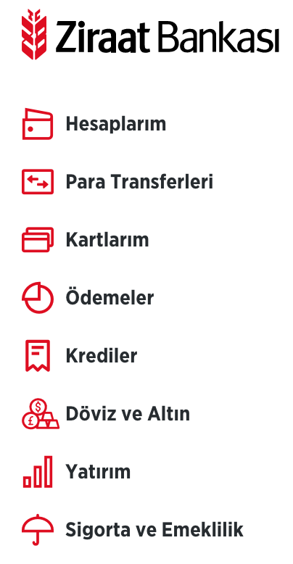
Veritabanı Kullanım Alanları
Bankacılık sistemi
Müşterilerin hesaplarını kullanarak gerçekleştirdiği işlemler
Havale, EFT, Satın alma, yatırım, fatura ödemeleri
Banka ve Kredi kartı işlemleri, aylık işlem raporları

Slide 26
Veritabanı Kullanım Alanları
E-ticaret (milyarlarca işlem)
Amazon (Ürün, müşteri ve satış bilgileri)
Netflix: Kullanıcılar, filmler, kullanıcı ücretlendirme
Hepsiburada
Letgo

Slide 27
Veritabanı Kullanım Alanları
Sosyal Media (milyarlarca kayıt)
Youtube: Videolar, kullanıcılar
Google: Aramalar, hesaplar, google drive
Twitter: Kullanıcılar, hesaplar, Tweet’ler
Facebook
LinkedIn ………

Slide 28
Veritabanı Kullanım Alanları
Hava yolu şirketleri
Rezervasyonlar, uçuş bilgileri, yolcu bilgileri, personel, ….
Üretim sektörü
Çalışanların, üretim, ihracat, stok, ithalat bilgileri , ….
Resmi ve özel kurumlar
Üniversiteler: öğrenci bilgileri ve notları, akademik ve idari personel bilgileri
E-devlet: milyonlarca kişinin bilgileri

Slide 29
Veritabanı Kullanım Alanları
Akademik yayın sistemleri
IEEE, ACM, ELSEVIER, Springer
Diğer organizasyonlar
NASA
NEIC (National Earthquake Information Center)
WHO (World Health Organization)
AFAD (Afet ve Acil Durum Yönetimi Başkanlığı)

